Slide 1
Физика 7 класс.
Учитель Кудряшова Г.Г.
16.01.2014
ПЕРЕДАЧА ДАВЛЕНИЯ ЖИДКОСТЯМ И ГАЗАМ.
ЗАКОН ПАСКАЛЯ.

Slide 2

Цель урока:
Физика 7 класс.
Учитель Кудряшова Г.Г.
Изучить закон Паскаля,
объясняющий процесс передачи
давления жидкостями и газами.

Slide 3
Физика 7 класс.
Учитель Кудряшова Г.Г.
ПОВТОРЕНИЕ
Чем отличаются твердые тела от жидкостей и газов с точки зрения физики?
Расположением молекул
Какова особенность поведения молекул газа и жидкости?
Подвижность
Чем создается давление газа?
Ударами молекул газа о стенки сосуда.
Как газ давит на стенки сосуда - на примере воздушного шарика?
По всем направлениям одинаково

Slide 4
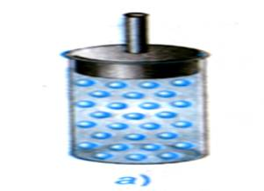
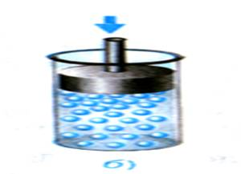
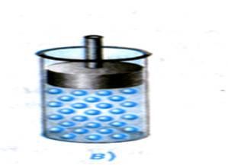
Физика 7 класс.
Учитель Кудряшова Г.Г.
ЗАКОН ПАСКАЛЯ
Давление, производимое на жидкость или газ, передаётся в любую точку без изменений во всех направлениях.

Slide 5
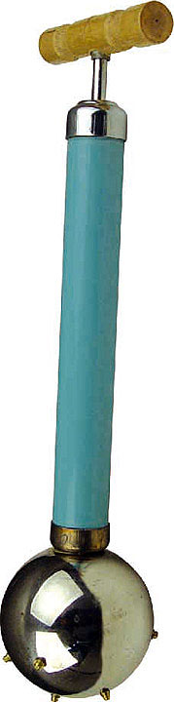
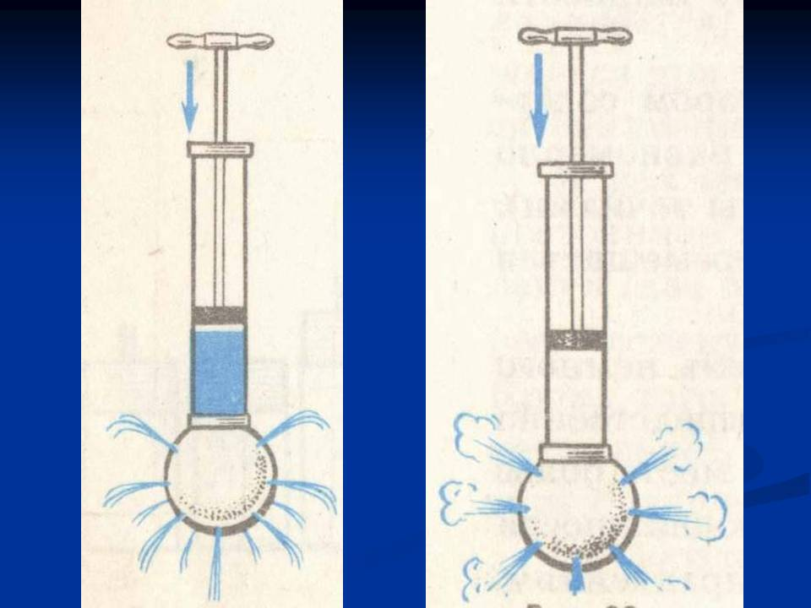
Физика 7 класс.
Учитель Кудряшова Г.Г.
давление, производимое на газ, передается в любую точку одинаково по всем направлениям
давление, производимое на воду, передается в любую точку одинаково по всем направлениям

Slide 6
Физика 7 класс.
Учитель Кудряшова Г.Г.
Агрегатное состояние | Основные свойства | Расстояние между молекулами | Подвижность молекул | Передача давления
Твердое | Сохраняет и форму и объем | Меньше размеров самих молекул | Молекулы связаны с положениями равновесия, только колеблются
Газообразное | Не сохраняет ни форму, ни объем, легко сжимается | Больше в десятки раз самих молекул | Беспорядочно, непрерывно, быстро
Жидкое | Сохранят форму, легко меняет объем | Соизмеримо с размерами самих молекул | Молекулы подвижны относительно друг друга
Передаётся в направлении действия силы
Передаётся по всем направлениям, всем частицам
Передаётся по всем направлениям, всем частицам

Slide 7
Физика 7 класс.
Учитель Кудряшова Г.Г.
Ответим на вопросы:
Если из мелкокалиберной винтовки выстрелить в вареное яйцо, в нем образуется отверстие. Если же выстрелить в сырое, оно разлетится. Как объяснить это явление?
Для космонавтов пищу изготавливают в полужидком виде и помещают в тюбики с эластичными стенками. Что помогает космонавтам выдавливать пищу из тюбиков?
Как проще удалить вмятину с мячика для
настольного тенниса?

Slide 8
итоги урока:
Физика 7 класс.
Учитель Кудряшова Г.Г.
Давайте вспомним, что вы сегодня узнали на уроке?
Как передают давления жидкости и газы?
Какой закон объясняет передачу давления жидкостями и газами?
Как читается закон Паскаля?

Slide 9
Физика 7 класс.
Учитель Кудряшова Г.Г.
ДОМАШНЕЕ ЗАДАНИЕ:
§36;
стр. 88, упражнение 14.

